Slide 1
স্বাগতম

Slide 2
শিক্ষক পরিচিতিঃ
মুহাম্মাদ আঃ মোমিন মন্ডল
এম. এস. এস, বি পি এড
সহকারী শিক্ষক ( শারীরিক শিক্ষা )
থুপসারা সেলিমীয়া দাখিল মাদ্রাসা,
কালাই, জয়পুরহাট ।

Slide 3
পাঠ পরিচিতি
শ্রেণিঃ ৯ম—১০ম
বিষয়ঃ শারীরিক শিক্ষা, স্বাস্থ্যবিজ্ঞান ও খেলাধুলা
অধ্যায়ঃ ৬ষ্ট
পাঠঃ ১ ও ২
সময়ঃ ৪৫ মিনিট
তারিখঃ ০৩/০৫/২০১৮

Slide 4
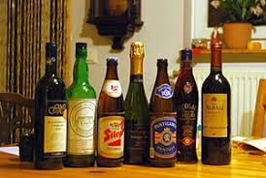
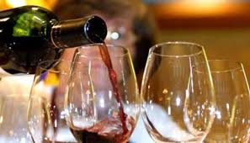
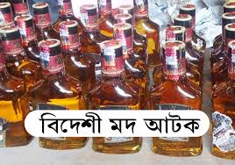
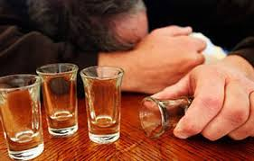
এসো আমরা কিছু ছবি দেখি ।
মদ

Slide 5
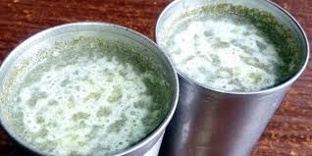
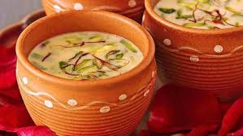
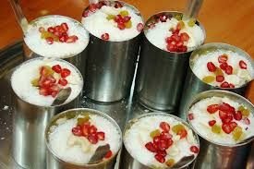
ভাং

Slide 6
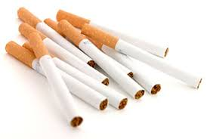
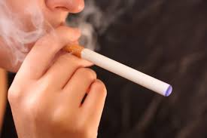
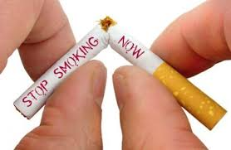
সিগারেট

Slide 7
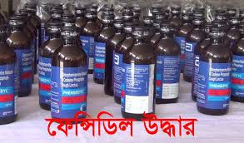
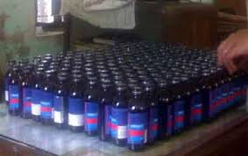
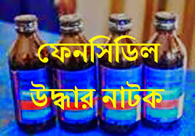

Slide 8
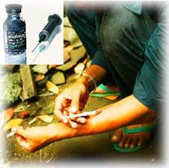
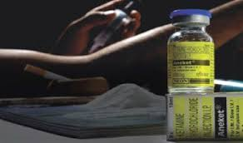
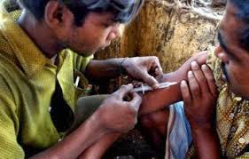
পেথিডিন

Slide 9
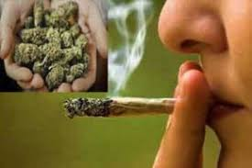
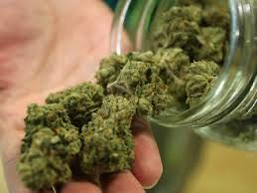
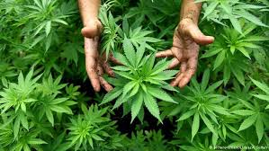
মারিজুয়ানা

Slide 10
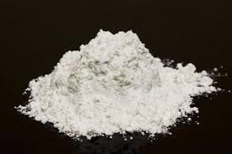
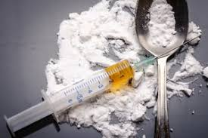
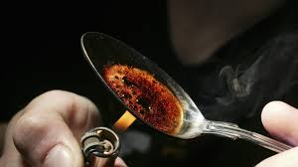
হেরোইন

Slide 11
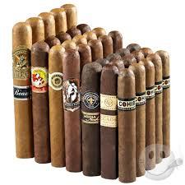
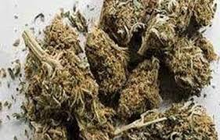
চুরুট

Slide 12
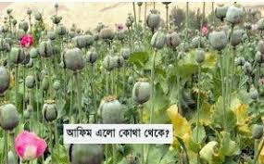
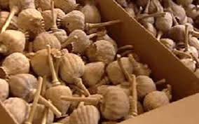
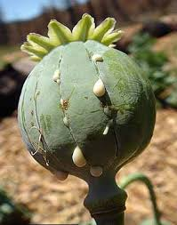
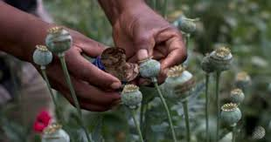
আফিম

Slide 13
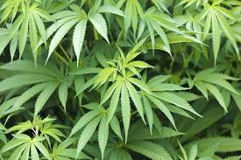
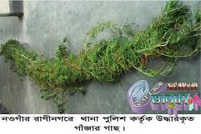
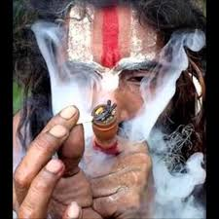
গাজা

Slide 14
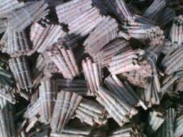
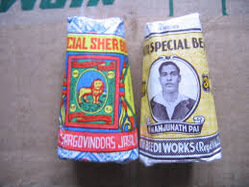
বিড়ি

Slide 15
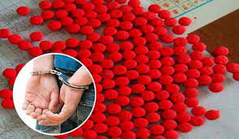
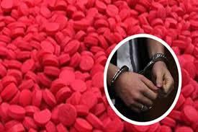
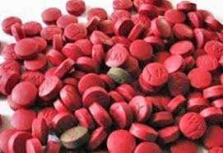
ইয়াবা

Slide 16
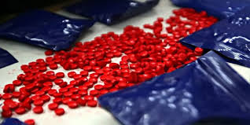
ইয়াবা

Slide 17
আজকের পাঠঃ
০১/ মাদকাসক্তি, তামাক ও মাদকদ্রব্য এবং তামাক ও মাদকদ্রব্য সেবনের কুফলঃ
০২/ ধূমপান ও মাদকদ্রব্য সেবন থেকে বিরত থাকার উপায় এবং এ সম্পর্কে অন্যদের ভূমিকাঃ

Slide 18
শিক্ষন ফলঃ
এই পাঠ শেষে শিক্ষার্থীরা ……….
মাদকাসক্তি বলতে কি বোঝায় তা বলতে পারবে ।
ঔষধ ও মাদকদ্রব্যের মধ্যে পার্থক্য কি তা বলতে পারবে ।
বাংলাদেশে যে সকল মাদকদ্রব্য পাওয়া যায় তা সম্পর্কে বলতে পারবে ।
মাদকদ্রব্য সেবনের কুফল সম্পর্কে বলতে পারবে ।
মাদকদ্রব্য সেবন থেকে বিরত থাকার উপাই সম্পর্কে বলতে পারবে ।

Slide 19
পাঠ উপস্থাপনঃ
মাদকাসক্তি বলতে মাদকদ্রব্যের প্রতি প্রচণ্ড আসক্তি বা নেশাকে বোঝায় । যে সব দ্রব্য সেবন বা পান করলে তীব্র নেশার সৃষ্টি হয় সেগুলো মাদকদ্রব্য । ডাক্তারের পরামর্শ ছাড়া কোন ঔষধ অতিরিক্ত সেবন করলে এবং এর প্রতি আসক্তি জন্মালে সেটাও মাদকদ্রব্যের আওতায় পড়ে । যারা মাদকদ্রব্য গ্রহন করে তারা কারণবশত মাদক গ্রহন করতে না পারে তাহলে শারীরিক ও মানসিক উপসর্গের সৃষ্টি হয় । যেমন- মেজাজ খিটখিটে হয়, ক্ষুধা ও রক্তচাপ কমে যায়, শ্বাস- প্রশ্বাসে কষ্ট হয় , নিদ্রাহীনতা দেখা দেয় , আচারণে আক্রমণাত্মক হয়ে উঠে ।

Slide 20
ঔষধ ও মাদকদ্রব্যের মধ্যে পার্থক্যঃ
০১/ ঔষধ সেবন করলে রোগমুক্তি ঘটে, মাদক সেবনে শরীরের নানা রোগের সৃষ্টি হয় ।
০২/ ঔষধ গ্রহণের মাত্রা নির্ধারিত থাকে, মাদক গ্রহণের মাত্রা নির্ধারিত থাকে না ।
০৩/ অসুখ সেরে গেলে ঔষধ খাওয়ার প্রয়োজন হয় না ,কিন্তূ মাদকে আসক্ত হলে সহজে ছাড়া যায় না ।
বাংলাদেশে যে সকল মাদকদ্রব্য পাওয়া যায় তা হলঃ হেরোইন, আফিম, পেথিডিন, ফেনসিডিল, গাজা, মারিজুয়ানা, ভাং, চুরুট, ইয়াবা, মদ, বিড়ি , সিগারেট ইত্যাদি ।

Slide 21
তামাক ও মাদকদ্রব্য সেবনের কুফলঃ বিশ্ব স্বাস্থ্য সংস্থার তথ্য অনুসারে পৃথিবীতে প্রতি ৮ সেকেন্ডে শুধু ধুমপানজনিত কারণে একজন ব্যক্তির মৃত্যু হচ্ছে । মাদকদ্রব্য সেবনের কুফলসমূহ হচ্ছে-
০১/ মাদকদ্রব্য মানসিক স্বাস্থ্যের ক্ষতি করে ।
০২/ পারিবারের শান্তি বিনষ্ট করে ।
০৩/ শারীরিক সুস্থতার ক্ষেত্রে মারাত্মক প্রভাব ফেলে ।
০৪/ মাদক এইচ আই ভি ও হেপাটাইটিস-বি এর সংক্রমনের আশংকা বাড়িয়ে দেয় ।
০৫/ খাদ্যনালি ও ফুসফুসের ক্যান্সার, কিডনি রোগ, রক্তচাপ ইত্যাদি রোগের সৃষ্টি করে ।
০৬/ আর্থিক ক্ষতি হয় ।

Slide 22
ধূমপান ও মাদকদ্রব্য সেবন থেকে বিরত থাকার উপায় এবং এ সম্পর্কে অন্যদের ভূমিকাঃ
০১/ ধূমপান ও মাদক সেবনের ফলে কী অবস্থা হয় , প্রথমে তা মনে মনে ভাবতে হবে ।
০২/ মাদক সেবনের ফলে মা- বাবা, ভাই- বোন বা আভিভাবক লজ্জিত হবেন তআ ভাবতে হবে ।
০৩/ ধূমপান ও মাদক সেবন থেকে শুধু নিজে বিরত থাকলে চলবেনা ,বন্ধু- বান্ধব, সহপাঠীদের সচেতন করতে হবে ।
০৪/ বিভিন্ন প্রচার মাধ্যমে প্রচার করতে হবে যেমনঃ পত্র- পত্রিকা, রেডিও , টেলিভিশন ইত্যাদি মাদক বিরোধী প্রচারণা চালিয়ে ব্যাপক গণসচেতনতা সৃষ্টি করতে হবে ।

Slide 23
একক কাজঃ
বাংলাদেশে যে সকল মাদকদ্রব্য পাওয়া যায় সেগুলোর নাম লিখ ?

Slide 24
মূল্যায়নঃ
বিশ্ব স্বাস্থ্য সংস্থার তথ্য অনুসারে পৃথিবীতে কত সেকেন্ডে শুধু ধুমপানজনিত কারণে একজন ব্যক্তির মৃত্যু হচ্ছে ?
ক) ৯ সেকেন্ডে খ) ৭ সেকেন্ডে
গ) ১০ সেকেন্ডে ঘ) ৮ সেকেন্ডে
উত্তরঃ
ঘ) ৮ সেকেন্ডে

Slide 25
ধন্যবাদ

